Slide 1




Bancos de Dados I
Sistemas de Informação
Introdução e fundamentos
Alison Filgueiras
Professor | UEG

Slide 2
Objetivos do encontro
Parte teórica
  revisitar questões importantes da aula passada
  Estudar fundamentos de bancos de dados
  Iniciar a visão conceitual de bancos de dados

Slide 3
Mas afinal, o que são bancos de dados?

Slide 4
Introdução e fundamentos
Dados
Fatos brutos, sem contexto
Números, textos, registros isolados
    2024-02-01 | 42 | 7
Sozinho isso não diz nada

Slide 5
Introdução e fundamentos
Informação
Dados organizados e contextualizados
Respondem perguntas básicas: o quê? quando? onde?
“Foram registrados 42 acessos ao sistema no dia 01/02, sendo 7 falhas.”
Agora diz...
    2024-02-01 | 42 | 7

Slide 6
Introdução e fundamentos
Conhecimento
Informação interpretada
Apoia decisão e ação
    2024-02-01 | 42 | 7
“Foram registrados 42 acessos ao sistema no dia 01/02, sendo 7 falhas.”
“O pico de falhas ocorre sempre no horário X → precisamos escalar o servidor.”
Tomada de
decisão
Bancos de dados existem para transformar dados em informação, e sistemas de informação existem para gerar conhecimento.

Slide 7
Introdução e fundamentos
Bancos de dados não são automaticamente úteis
Organização + propósito
Bancos de dados existem para transformar dados em informação, e sistemas de informação existem para gerar conhecimento.

Slide 8
Dados enquanto matéria prima
Os sistemas de banco de dados gerenciam coleções de dados que são altamente valiosas, relativamente grandes e acessadas simultaneamente por diversos usuários
A principal matéria prima para as tecnologias digitais são os dados

Slide 9
Introdução e fundamentos
Um banco de dados é uma coleção de dados relacionados.
Dados são fatos conhecidos que podem ser registrados e possuem significado implícito.
  Nome, número de telefone, endereço.
  (Emasri e Navathe, pág 3)

Slide 10
Conceito de banco de dados
Um BD representa algum aspecto do mundo real. Às vezes chamado de minimundo ou universo do discurso. Mudanças no minimundo não refletidas no banco de dados.
Um BD é uma coleção logicamente coerente de dados com algum significado inerente.
Uma variedade aleatória de dados não pode ser chamada de banco de dados.
Uma BD é projetado, construído e populado com dados para uma finalidade específica.
Possui grupo definido de usuários e algumas aplicações previamente concebidas nas quais esses usuários estão interessados.

Slide 11
Conceito de banco de dados
Um sistema de gerenciamento de banco de dados (SGBD) é uma coleção de dados inter-relacionados e um conjunto de programas para acessar esses dados.
A coleção de dados, normalmente conhecida como banco de dados, contém informações relevantes para uma empresa.
O principal objetivo de um SGBD é proporcionar uma forma de armazenar e recuperar informações de um banco de dados de maneira conveniente e eficiente
  (Silberschatz)

Slide 12
Conceito de banco de dados
Um sistema de gerenciamento de banco de dados (SGBD) é uma coleção de programas que permite aos usuários criar e manter bancos de dados
Software que facilita o processo de definição, construção, manipulação e exposição (compartilhamento) de bancos de dados
  (Elsmari e Navathe)

Slide 13
Evolução dos BD
1. O Caos Pré-SGBD: Arquivos e Planilhas
  Contexto: No início, guardávamos tudo em pastas físicas ou arquivos digitais isolados (TXT, CSV).
  A "Dor": Imagine que a UEG guardasse seu endereço no arquivo do "Financeiro" e no arquivo da "Biblioteca". Se você mudasse de rua e avisasse apenas a Biblioteca, o boleto do Financeiro iria para o lugar errado.
  Problemas Centrais: * Redundância: O mesmo dado em vários lugares.
  Inconsistência: O dado está diferente em cada lugar.
  Anomalia de Manutenção: Um esforço gigante para atualizar uma informação simples.

Slide 14
Evolução dos BD
2. As Primeiras Tentativas: Modelos Hierárquicos e em Rede (60–70)
  Contexto: Os dados eram organizados como uma árvore genealógica.
  O Problema: Para chegar no "neto" (o dado que você quer), você era obrigado a passar pelo "pai" e pelo "avô".
  Rigidez: Se a estrutura da empresa mudasse, você tinha que reconstruir o banco de dados inteiro. Era como ter uma estante onde, para tirar o livro de baixo, você tivesse que desmontar todos os de cima.

Slide 15
Evolução dos BD
3. A Revolução: O Modelo Relacional (70 – Hoje)
  O Herói: Edgar F. Codd, um matemático da IBM que disse: "E se tratássemos dados como conjuntos matemáticos em tabelas?"
  A Solução: Dados organizados em Tabelas (Relações), Linhas (Tuplas) e Colunas (Atributos).
  O Diferencial: O surgimento do SQL. Agora, você diz ao banco o que quer, e não como ele deve buscar.
  Exemplos de Mercado: MySQL, PostgreSQL (nosso foco), Oracle e SQL Server.

Slide 16
Evolução dos BD
4. A Era da Escala: NoSQL e Cloud (2000+)
  Contexto: Google, Facebook e Amazon perceberam que, para bilhões de usuários, as tabelas às vezes ficavam "lentas".
  A Solução: NoSQL. Abrimos mão de algumas regras rígidas de tabela para ganhar velocidade e escala.
  Novas Estruturas: Documentos (JSON), Grafos (conexões sociais), Chave-Valor (cache).
  Cloud: O banco agora não está mais só no servidor da faculdade, mas espalhado pelo mundo (AWS, Azure, Google Cloud).

Slide 17
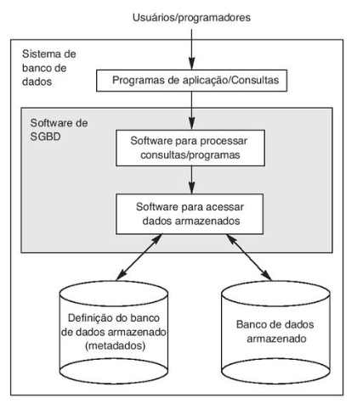
O papel dos bancos de dados
BD é a memória estruturada da organização
Sistemas vêm e vão, dados permanecem.

Slide 18
Princípio ACID
ACID (Atomicidade, Consistência, Isolamento, Durabilidade) é um conjunto de propriedades que garante transações seguras e fiáveis em bancos de dados.
Atomicidade: assegura o "tudo ou nada“. Uma transação é tratada como uma unidade única e indivisível. Se qualquer parte da transação falhar, toda a transação é revertida, garantindo que o banco de dados não fique em um estado intermediário.
Consistência: mantém a integridade dos dados. Garante que a transação leve o banco de dados de um estado válido para outro, respeitando todas as regras, restrições, chaves primárias e integridade referencial.
Isolamento: Impede interferências entre operações simultâneas. Determina que transações paralelas não interfiram umas nas outras. O estado intermediário de uma transação é invisível para outras até que seja confirmada (commit).
Durabilidade: Garante a perenidade dos dados após falhas. Garante que, após a transação ser confirmada (commit), os dados persistam permanentemente no sistema, mesmo em caso de falha de energia, travamentos ou erros.

Slide 19
Exercício
Minimundo: biblioteca da UEG
Vamos analisar um cenário simples: Um Sistema de Biblioteca Acadêmica.
Tarefa: No editor de texto ou papel, listem quais informações (dados) são essenciais para cadastrar um Livro, um Aluno e um Empréstimo.
Organização: você tem liberdade para organizar essas informações.

Slide 20
Arquitetura de um Sistema de Banco de Dados
Arquitetura ANSI/SPARC
  Proposta em 1975 pela American National Standards Institute, esta arquitetura define uma estrutura de três níveis para sistemas de banco de dados.
  O objetivo principal: Obter a independência de dados, permitindo que alterações em um nível não obriguem mudanças drásticas nos outros.
  É o “esqueleto” que sustenta os sistemas de bancos de dados

Slide 21
Arquitetura em 3 níveis
A. Nível Externo (Visão do Usuário)
É a camada mais próxima do usuário final ou do programador.
O que é: Descreve apenas a parte do banco de dados que interessa a um grupo específico de usuários.
Exemplo: Em um sistema universitário, o Professor vê notas e frequências, enquanto o Financeiro vê mensalidades e boletos. Eles acessam o mesmo banco, mas através de "visões" diferentes.

Slide 22
Arquitetura em 3 níveis
B. Nível Conceitual (Lógica de Dados)
É a visão comunitária do banco de dados, descrevendo quais dados são armazenados e os relacionamentos entre eles.
O que é: Oculta detalhes físicos e foca na estrutura lógica (entidades, atributos, restrições).
Exemplo: Uma tabela ALUNO contendo ID, Nome e CPF. Aqui definimos que o CPF deve ser único.

Slide 23
Arquitetura em 3 níveis
C. Nível Interno (Físico)
É a camada mais baixa, descrevendo como os dados estão realmente guardados.
O que é: Detalha estruturas de armazenamento, caminhos de acesso (índices), compressão e alocação de blocos no disco.
Exemplo: Define que a tabela ALUNO será armazenada em um arquivo .dbf usando criptografia AES e um índice B-Tree no campo ID.

Slide 24
Baixar o Mariadb
https://mariadb.org/download/

Slide 25
Modelagem
Modelo conceitual, Modelo lógico e Modelo físico

Slide 26
Modelagem
1. Modelo Conceitual (A Planta Baixa)
É a visão de "alto nível". Aqui, o foco é entender as regras de negócio e os dados necessários, sem se preocupar com tecnologia.
Objetivo: Descrever o que os dados representam.
Principal Ferramenta: Diagrama Entidade-Relacionamento (DER).
Elementos: Entidades (ex: Cliente), Atributos (ex: CPF) e Relacionamentos (ex: Compra).
Público: O cliente e o analista de dados.
Independência: Total. Não importa se você usará MySQL, Excel ou um caderno.

Slide 27
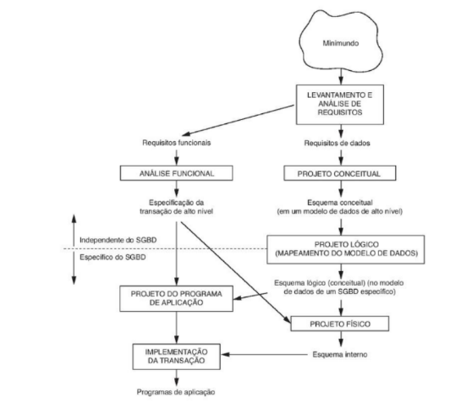
Modelagem de Bancos de Dados

Slide 28
Modelagem Conceitual
Etapa mais abstrata do projeto de banco de dados. O objetivo é capturar os requisitos de negócio e transformá-los em um diagrama que tanto o cliente quanto o desenvolvedor consigam entender
Linguagem: Independente de SGBD (não importa se será MySQL, Oracle ou PostgreSQL).
Foco: Semântica (significado) e regras de negócio.
Ferramenta principal: Diagrama Entidade-Relacionamento (DER).

Slide 29
Componentes básicos do modelo ER
A. Entidades
  Representam objetos do mundo real, físicos ou abstratos, sobre os quais queremos guardar informações.
  Representados por retângulos
  Exemplos: ALUNO, CURSO, DEPARTAMENTO, PEDIDO.

Slide 30
Componentes básicos do modelo ER
B. Atributos
São as propriedades ou características de uma entidade.
  Exemplo: A entidade ALUNO tem os atributos Nome, Matrícula e Data de Nascimento.
  Atributo Chave (Identificador): Aquele que diferencia uma ocorrência da outra
  (ex: Matrícula).
  Representação: Elipses ou círculos ligados à entidade.

Slide 31
Componentes básicos do modelo ER
B. Atributos
  Podem ser: simples, compostos, multivalorados, derivados
  Simples: cpf

Slide 32
Tipos de atributo
Tipo | Característica | Representação no MER | Implementação no Relacional
Simples | Indivisível | Elipse simples ligada à entidade | Coluna normal
Composto | Pode ser decomposto | Elipse principal com sub-elipses conectadas | Colunas separadas
Multivalorado | Vários valores por entidade | Elipse dupla | Nova tabela
Armazenado | Gravado fisicamente | Elipse simples (normal) | Coluna persistente
Derivado | Calculado a partir de outros | Elipse tracejada (linha pontilhada) | Consulta, view ou cálculo

Slide 33
Componentes básicos do modelo ER
B. Relacionamentos
Definem como as entidades interagem entre si.
  Exemplo: ALUNO matricula-se em CURSO
São representados por um losango

Slide 34
Cardinalidade (a regra do negócio)
A cardinalidade define o número de ocorrências de uma entidade que podem estar associadas a ocorrências de outra entidade.
1:1 (Um para Um):
  Um ALUNO só pode ter um ENDEREÇO.
1:N (Um para Muitos):
  Um DEPARTAMENTO possui vários PROFESSORES, mas um professor pertence a apenas um departamento.
N:N (Muitos para Muitos):
  Um ALUNO cursa várias DISCIPLINAS, e uma disciplina tem vários alunos matriculados.

Slide 35
Exercício
Na atividade da aula passada (biblioteca) :
  Identificar todas as entidades.
  Classificar os atributos (simples, compostos, multivalorados, derivados).
  Identificar possíveis relacionamentos.
  Definir cardinalidades entre esses relacionamentos.

Slide 36
Identificar todas as entidades.
Classificar os atributos (simples, compostos, multivalorados, derivados).
Identificar relacionamentos.
Definir cardinalidades.

Slide 37
Finalizando...
Obrigado,
alison.filgueiras@ueg.br

Slide 38
Referências bibliográficas

